Slide 1
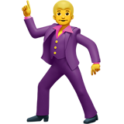

¡Les damos la bienvenida!
¿Comenzamos?

Slide 2
Esta clase va a ser
grabada
Notes:
Colocar todas las clases.

Slide 3
Unidad 7. REACT JS
Firebase
Notes:
Obligatoria siempre

Slide 4

Objetivos de la clase
Diferenciar el modelo de serverless-computing de un modelo tradicional.
Configurar un storage, sus colecciones y acceder a la información.
Insertar y actualizar información usando Firestore.
Comprender los flujos de control.
Notes:
Redactar los objetivos en función de los conocimientos y habilidades a desarrollar en la clase

Slide 5


Firebase
Implementar y configurar un Back-End propio puede ser costoso en términos económicos y de tiempo. Firebase es una plataforma de cloud services para el desarrollo de aplicaciones que provee un plan gratuito para aplicaciones pequeñas y no requiere extensos conocimientos de infraestructura o mantenimiento.
Notes:
En esta slide se retoma sobre un tema en específico de algún contenido pregrabado en caso de que sea necesario. Señalar en “Notas al orador” la duración (en minutos) que se sugiere para el momento de repaso teniendo en cuenta que el foco de las clases es la práctica.

Slide 6
Configura tu app
Vimos cómo integrar una base de datos de Firebase a una aplicación de React.
Creamos una nueva "web app" en Firebase para obtener las credenciales y luego instalamos de forma local el cliente de Firebase vía NPM. También utilizamos:
doc y collection para crear referencias
getDoc y getDocs para recibir de forma asíncrona el estado o “snapshot” actual de un documento/colección
query y where para crear consultas personalizadas.
Notes:
En esta slide se retoma sobre un tema en específico de algún contenido pregrabado en caso de que sea necesario. Señalar en “Notas al orador” la duración (en minutos) que se sugiere para el momento de repaso teniendo en cuenta que el foco de las clases es la práctica.

Slide 7
Almacenamiento en Firestore
Los datos se almacenan en colecciones de documentos, los cuales pueden contener información compleja como objetos anidados, fechas, strings y números. Es recomendable experimentar con el editor online para descubrir más sobre Firestore. En resumen, Firestore es un sistema muy completo y flexible que permite almacenar y organizar datos de manera eficiente.
Notes:
En esta slide se retoma sobre un tema en específico de algún contenido pregrabado en caso de que sea necesario. Señalar en “Notas al orador” la duración (en minutos) que se sugiere para el momento de repaso teniendo en cuenta que el foco de las clases es la práctica.

Slide 8
Firestore: tipos de datos
string
number
boolean
map
array
null
timestamp
geopoint
Cuidado: arrays no pueden tener sub-arrays entre sus elementos

Slide 9
addDoc
La función addDoc creará un nuevo documento, solo debemos pasarle instancia de Firestore y colección en la que será creado. Para actualizar un documento, podemos emplear updateDoc, proporcionando una referencia al documento y un objeto con los campos y valores a actualizar.
Para actualizar varios documentos, se puede usar un objeto batch con writeBatch para reducir la cantidad de operaciones de escritura en la base de datos.
Notes:
En esta slide se retoma sobre un tema en específico de algún contenido pregrabado en caso de que sea necesario. Señalar en “Notas al orador” la duración (en minutos) que se sugiere para el momento de repaso teniendo en cuenta que el foco de las clases es la práctica.

Slide 10

Crea tu Item Collection
¡Vamos a recuperar lo trabajado durante la semana!
Duración: 15 minutos.
Notes:
(OPCIÓN DASH)

Slide 11


MICRODESAFÍO
Crea tu Item Collection
Consigna
Tips
Configura tu cuenta de Firebase, y crea una base de datos con Firestore con una nueva colección “items”.
Carga de forma manual al menos 2 productos de tu tienda.
Crea una aplicación web y guarda las credenciales para utilizar en tu proyecto. Puedes utilizar tus keys de Firebase en este stackblitz para testear tu colección.
Más adelante veremos maneras automatizadas de exportar grandes cantidades de datos a Firebase
Tener tu base de datos y colección listas te permitirá trabajar mejor en la clase en vivo.
Duración: 15 minutos.
Notes:
Esta slide es para microdesafíos a partir de consignas abiertas (modelo breve)

Slide 12
Firestore: checklist
Te has registrado en Firebase.
Has creado un nuevo proyecto.
Creación de un Firestore.
Inicialización de la primera colección (ítems)
Creaste tu primer documento en la colección.

Slide 13
Firestore: checklist para conectar nuestra react- app
Configura tu integración con una webapp.
Instalar firebase en el proyecto vía NPM.
Configurar el client con tu api key.
Configurar un client factory.

Slide 14
¡Buen trabajo! 😎

Slide 15
Accede a una
colección
Notes:
Usar para los módulos más importantes de la clase, donde se introducen conceptos que se ven en varios slides. No hay que usarla para todos los módulos.

Slide 16

Ejemplo en vivo
Utilizamos las funciones de Firestore para acceder a nuestra base de datos y mostrar los ítems en la interfaz de React.
Duración: 25 minutos

Slide 17
Resumen
collection y getDocs -> Obtener docs de una colección.
query y where -> Obtener un listado de docs filtrados.
doc y getDoc -> Referenciar y obtener un único doc.
Recuerda: reemplaza tus mocks promises creadas en la semana 3 por llamados a tu base de datos.
Notes:
Utilizar esta slide para hacer un repaso de visto en el ejemplo en vivo.

Slide 18
☕
Break
¡En 10 minutos volvemos!

Slide 19
Item Collection II
Vamos a practicar lo visto
Duración: 15 minutos
Notes:
Para profes/tutores: esta actividad es secundaria, realizarla si llegan con los tiempos y darle más prioridad a la anterior.

Slide 20
ACTIVIDAD DEL PROYECTO FINAL
Item Collection II
Descripción de la actividad.
Crea tu colección de órdenes.
Recomendaciones
Utiliza las operaciones de inserción para insertar tu orden en la colección y dale al user el id del documento auto-generado.
Crea los mappings para poder crear un objeto con los datos apropiados para generar la orden de compra con el formato: { buyer: { name, phone, email }, items: [{id, title, quantity, price}], date, total }
Pista: Puedes controlar los stocks con multi-gets utilizando los itemId de tu cart.
Notes:
Usar para las subsiguientes slides de Actividades en clase.

Slide 21
ACTIVIDAD DEL PROYECTO FINAL
Item Collection II
Ejemplo inicial.
👀 Crea el objeto ORDER con la información solicitada:
let order = {
buyer: {
name: "An Ecommerce Client",
email: "client@coderhouse.com",
phone: "123456789"
},
total: //utiliza una función global para calcular el importe total de la orden
items: //mapea tu carrito para agregar aquí solo los datos solicitados de cada producto
date: serverTimestamp() //método de firebase para asignar la fecha y hora del servidor
};
👀 Luego deberás crear una función que agregue ese objeto a un documento en una collección ORDERS
Guíate de la documentación de Firestore 👉 https://firebase.google.com/docs/firestore/manage-data/add-data
Notes:
Usar para las subsiguientes slides de Actividades en clase.

Slide 22
Puesta en común
Duración: 15/20 minutos

Slide 23
Modera tus orders
Vamos a practicar lo visto
Duración: 30 minutos
Notes:
Para profes/tutores: esta actividad es secundaria, realizarla si llegan con los tiempos y darle más prioridad a la anterior.

Slide 24
ACTIVIDAD
Modera tus orders
Descripción de la actividad.
Usa tu tus ítems del cart para modelar tu orden al siguiente formato:
{ buyer: { name, phone, email }, items: [{id, title, price}], total }, si todavía no creaste el formulario de compra puedes usar un objeto hardcodeado de tipo { name, phone, email }.
Notes:
PARA PROFES/TUTORES: para esta actividad deben retomar lo trabajado en la actividad extra Clase 6 - actividad 2 de la guía de ejercicios complementarios para poder hacerlo en el tiempo establecido. No hacerlo desde cero.

Slide 25

Firestore: checklist challenge
Tienes tu Cart Context y Provider
Puedes agregar items a tu Cart
Puedes navegar de tu List a tu Detail
Puedes ver el contenido del Cart
Conectaste el listado y el detalle a Firestore
¡Conectemos la compra y generemos la orden!
Notes:
Usar para slides de sólo texto con instancias a destacar.

Slide 26
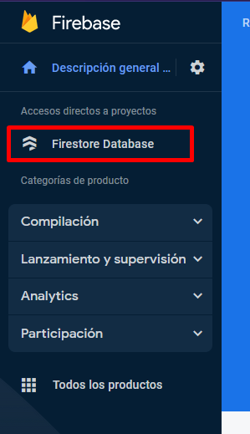
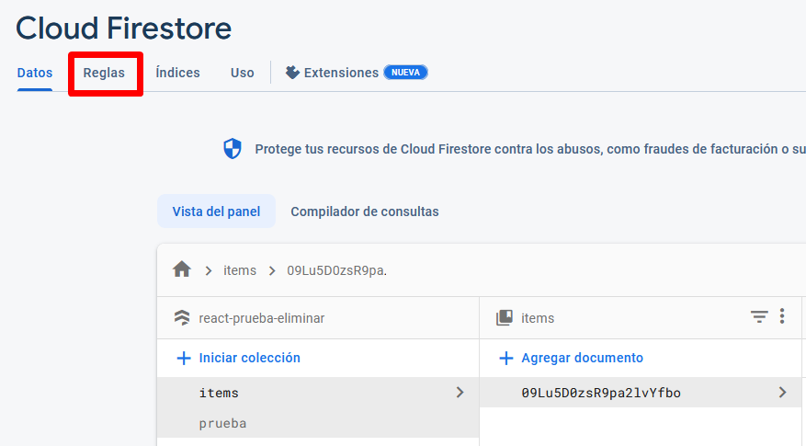
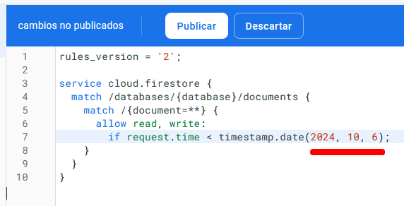
Modificar
Reglas
Recuerda: si creaste tu base de datos en modo prueba, solo podrás conectarte desde React durante 30 días. Para solucionarlo, solo debes cambiar la fecha límite en la pestaña “Reglas” dentro del panel de tu base de datos Firestore.

Slide 27
¿Preguntas?
Te invitamos a dejar tu pregunta a través del chat
Notes:
(Probar si se puede hacer con Kahoot y de lo contrario que hagan preguntas activando micrófono o por chat).

Slide 28

Te compartimos los siguientes CoderTips

Slide 29
CODERTIPS
Te recomendamos
Dimos solo un pequeño vistazo a Firestore: existen muchas otras funcionalidades que puedes descubrir leyendo la documentación oficial.
Los cambios de estado generan una nueva ejecución de todo el código en un componente: utiliza useEffect para asegurarte que realizas llamados a Firestore solo cuando sea necesario.
Si tu ecommerce cuenta con un gran listado de productos:
Puedes guardarlos en una colección mediante una función de JavaScript que cree un “batch” y mediante un bucle agregue un documento por cada uno de tus productos.
Puedes utilizar las funcionalidades de Firestore para crear un sistema de paginación en tu catálogo.

Slide 30
Resumen
de la clase hoy
Firebase.
Firestore.
Queries.
Notes:
Obligatoria siempre. Completar el resumen con palabras claves de lo visto. En caso de cerrar con el “mapa de conceptos” se puede sacar.

Slide 31

#Coderalert
Ingresa a la Guía de actividades hacia el Proyecto Final y realiza la actividad “Item Collection I”.
Ten en cuenta que el desarrollo de la misma será importante para la resolución del Proyecto Final.
Notes:
Para profes/tutores: Si bien las actividades recomendadas no son obligatorias ni reciben corrección, corresponden a ejercicios que aportan a la construcción de las pre entregas y Proyecto Final. En caso de que den los tiempos, les sugerimos que ingresen a la Guía y lean en conjunto las consignas.

Slide 32
Opina y valora
esta clase
Notes:
Obligatoria siempre.

Slide 33
Muchas gracias.
Notes:
Todas las clases

Slide 34
Educación digital
para el mundo real.
Notes:
Todas las clases

